Slide 1

Funções exponenciais e funções logarítmicas
Limites notáveis
Exercícios do Caderno de Apoio

Slide 2
Os seguintes exercícios são propostas dos autores do programa de Matemática A que constam no Caderno de Apoio ao 12.º ano.
Os exercícios que se encontram assinalados com um (*) ou dois (**) asteriscos correspondem a desempenhos progressivamente mais avançados (de carácter opcional).

Slide 3
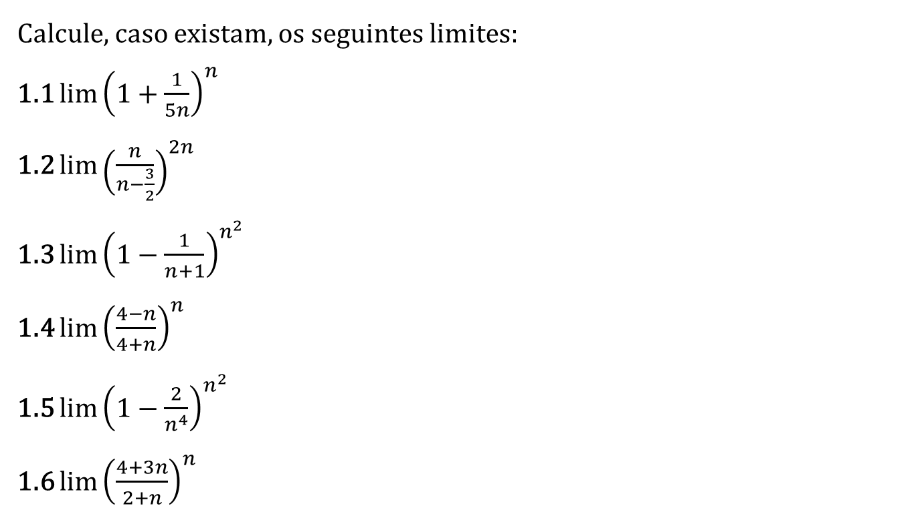
Questão 1
Calcule, caso existam, os seguintes limites:
1.1 $\lim_{}{{\left(1+\frac{1}{5n}\right)}^{n}}$
1.2 $\lim_{}{{\left(\frac{n}{n−\frac{3}{2}}\right)}^{2n}}$
1.3 $\lim_{}{{\left(1−\frac{1}{n+1}\right)}^{n^{2}}}$
1.4 $\lim_{}{{\left(\frac{4−n}{4+n}\right)}^{n}}$
1.5 $\lim_{}{{\left(1−\frac{2}{n^{4}}\right)}^{n^{2}}}$
1.6 $\lim_{}{{\left(\frac{4+3n}{2+n}\right)}^{n}}$
Resolução
Resolução
Resolução
Resolução
Resolução
Resolução

Slide 4
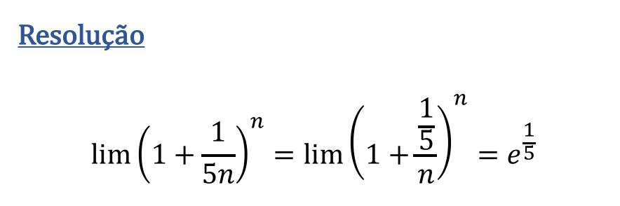
Resolução
$$\lim_{}{{\left(1+\frac{1}{5n}\right)}^{n}}=\lim_{}{{\left(1+\frac{\frac{1}{5}}{n}\right)}^{n}}=e^{\frac{1}{5}}$$
1.1
Voltar

Slide 5
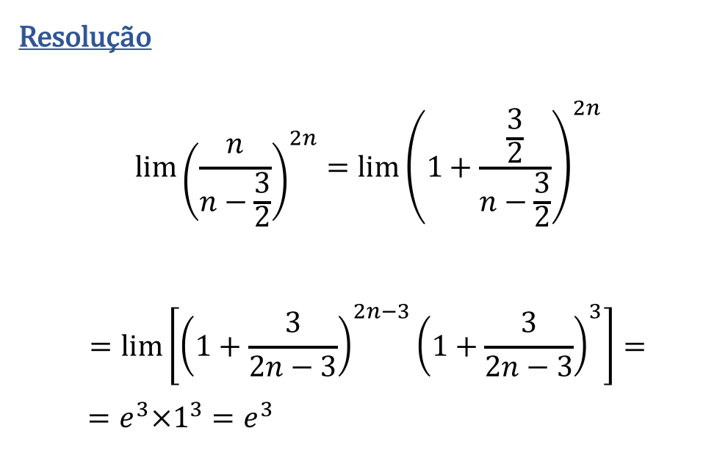
Resolução
$$\lim_{}{{\left(\frac{n}{n−\frac{3}{2}}\right)}^{2n}}=\lim_{}{{\left(1+\frac{\frac{3}{2}}{n−\frac{3}{2}}\right)}^{2n}}$$
$$=\lim_{}\left[{\left(1+\frac{3}{2n−3}\right)}^{2n−3}{\left(1+\frac{3}{2n−3}\right)}^{3}\right]=$$
$=e^{3}×1^{3}=e^{3}$
1.2
Voltar

Slide 6
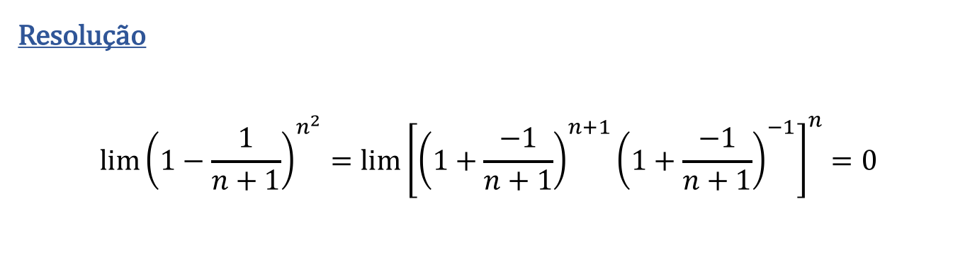
Resolução
$$\lim_{}{{\left(1−\frac{1}{n+1}\right)}^{n^{2}}}=\lim_{}{{\left[{\left(1+\frac{−1}{n+1}\right)}^{n+1}{\left(1+\frac{−1}{n+1}\right)}^{−1}\right]}^{n}}=0$$
1.3
Voltar

Slide 7
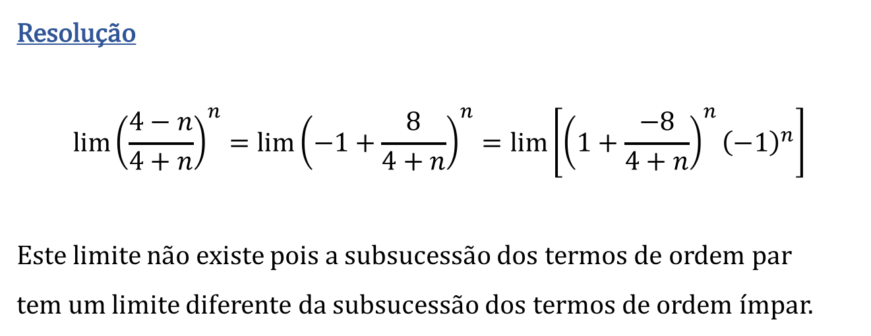
Resolução
$$\lim_{}{{\left(\frac{4−n}{4+n}\right)}^{n}}=\lim_{}{{\left(−1+\frac{8}{4+n}\right)}^{n}}=\lim_{}\left[{\left(1+\frac{−8}{4+n}\right)}^{n}{\left(−1\right)}^{n}\right]$$
Este limite não existe pois a subsucessão dos termos de ordem par
tem um limite diferente da subsucessão dos termos de ordem ímpar.
1.4
Voltar

Slide 8
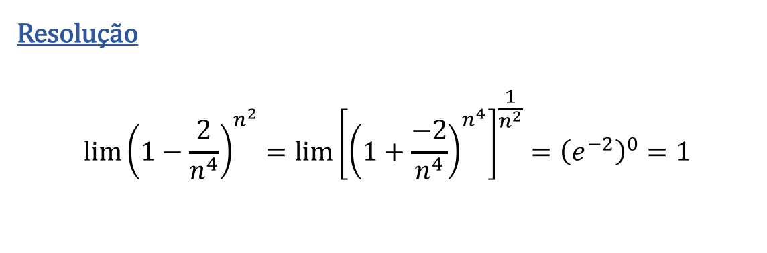
Resolução
$$\lim_{}{{\left(1−\frac{2}{n^{4}}\right)}^{n^{2}}}=\lim_{}{{\left[{\left(1+\frac{−2}{n^{4}}\right)}^{n^{4}}\right]}^{\frac{1}{n^{2}}}}={\left(e^{−2}\right)}^{0}=1$$
1.5
Voltar

Slide 9
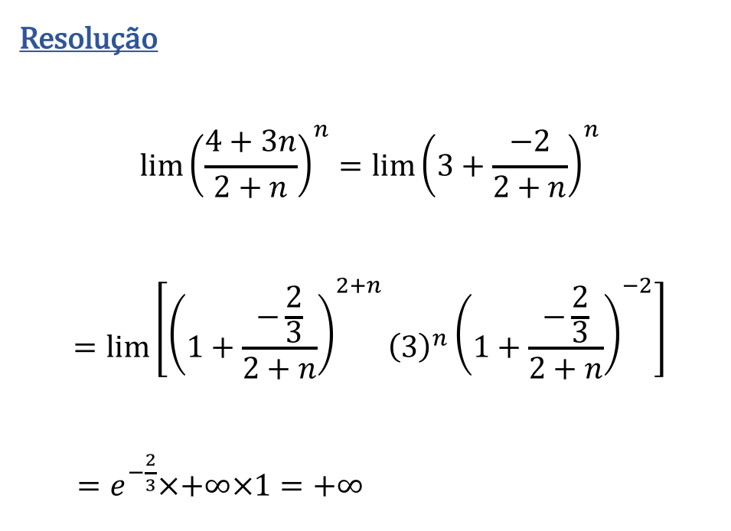
Resolução
$$\lim_{}{{\left(\frac{4+3n}{2+n}\right)}^{n}}=\lim_{}{{\left(3+\frac{−2}{2+n}\right)}^{n}}$$
$$=\lim_{}\left[{\left(1+\frac{−\frac{2}{3}}{2+n}\right)}^{2+n}{\left(3\right)}^{n}{\left(1+\frac{−\frac{2}{3}}{2+n}\right)}^{−2}\right]$$
$=e^{−\frac{2}{3}}×+∞×1=+∞$
1.6

Slide 10
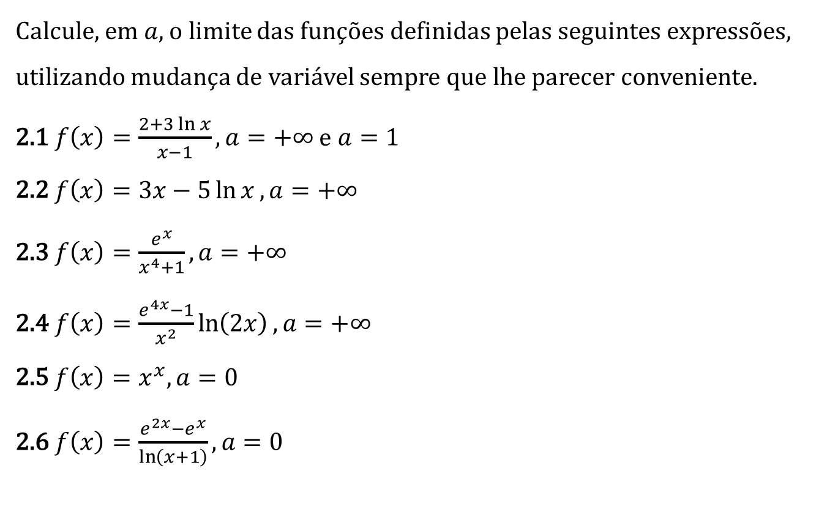
Questão 2
Calcule, em $a$, o limite das funções definidas pelas seguintes expressões, utilizando mudança de variável sempre que lhe parecer conveniente.
2.1 $f\left(x\right)=\frac{2+3\ln{x}}{x−1}, a=+∞$ e $a=1$
2.2 $f\left(x\right)=3x−5\ln{x}, a=+∞$
2.3 $f\left(x\right)=\frac{e^{x}}{x^{4}+1}, a=+∞$
2.4 $f\left(x\right)=\frac{e^{4x}−1}{x^{2}}\ln\left(2x\right), a=+∞$
2.5 $f\left(x\right)=x^{x}, a=0$
2.6 $f\left(x\right)=\frac{e^{2x}−e^{x}}{\ln\left(x+1\right)}, a=0$
Resolução
Resolução
Resolução
Resolução
Resolução
Resolução

Slide 11
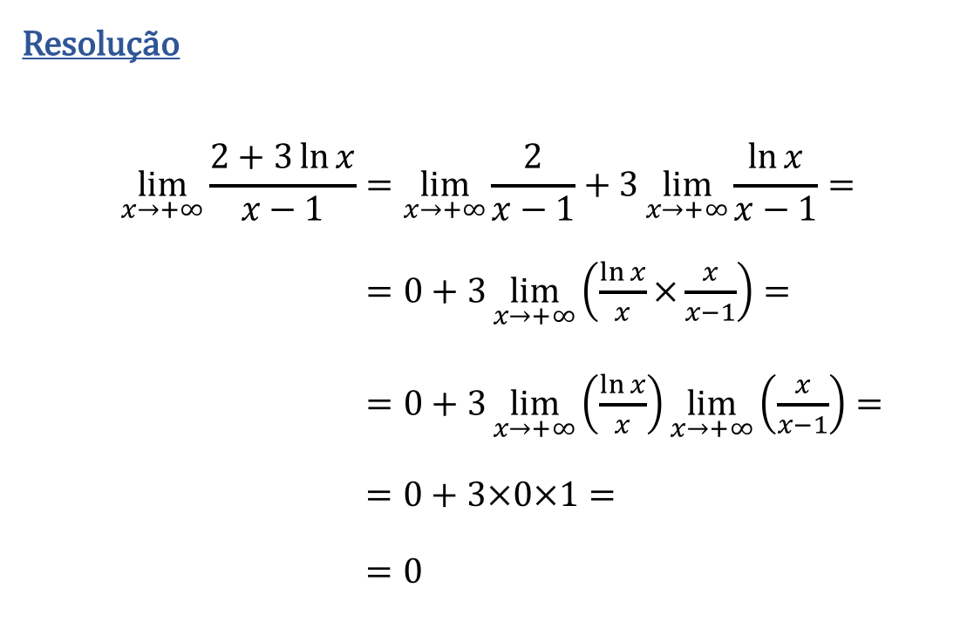
Resolução
$$\lim_{x→+∞}{\frac{2+3\ln{x}}{x−1}}=\lim_{x→+∞}{\frac{2}{x−1}}+3\lim_{x→+∞}{\frac{\ln{x}}{x−1}}=$$
$=0+3\lim_{x→+∞}\left(\frac{\ln{x}}{x}×\frac{x}{x−1}\right)=$
$=0+3\lim_{x→+∞}\left(\frac{\ln{x}}{x}\right)\lim_{x→+∞}\left(\frac{x}{x−1}\right)=$
$=0+3×0×1=$
$=0$
2.1
Continuar

Slide 12
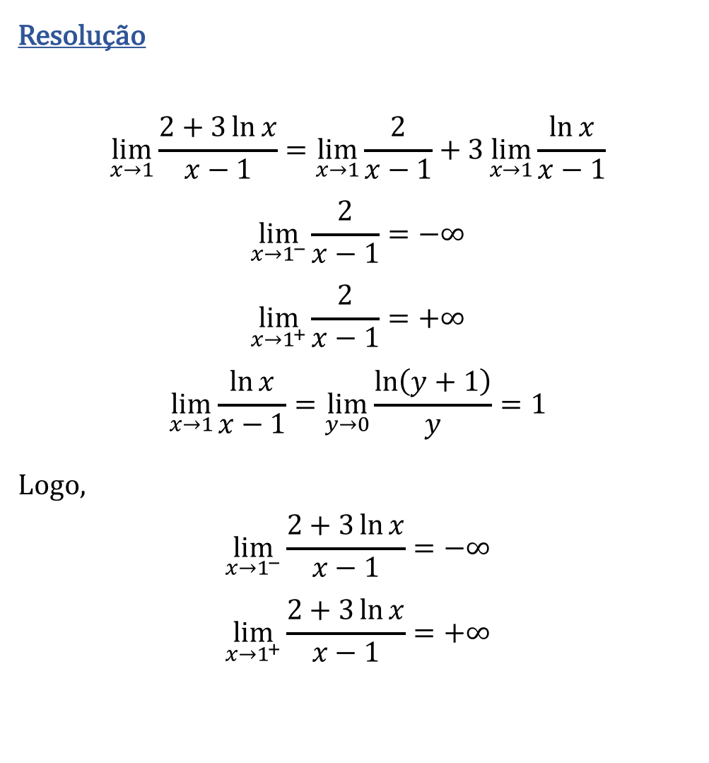
Resolução
$$\lim_{x→1}{\frac{2+3\ln{x}}{x−1}}=\lim_{x→1}{\frac{2}{x−1}}+3\lim_{x→1}{\frac{\ln{x}}{x−1}}$$
$$\lim_{x→1^{−}}{\frac{2}{x−1}}=−∞$$
$$\lim_{x→1^{+}}{\frac{2}{x−1}}=+∞$$
$$\lim_{x→1}{\frac{\ln{x}}{x−1}}=\lim_{y→0}{\frac{\ln\left(y+1\right)}{y}}=1$$
Logo,
$$\lim_{x→1^{−}}{\frac{2+3\ln{x}}{x−1}}=−∞$$
$$\lim_{x→1^{+}}{\frac{2+3\ln{x}}{x−1}}=+∞$$
2.1
Voltar

Slide 13
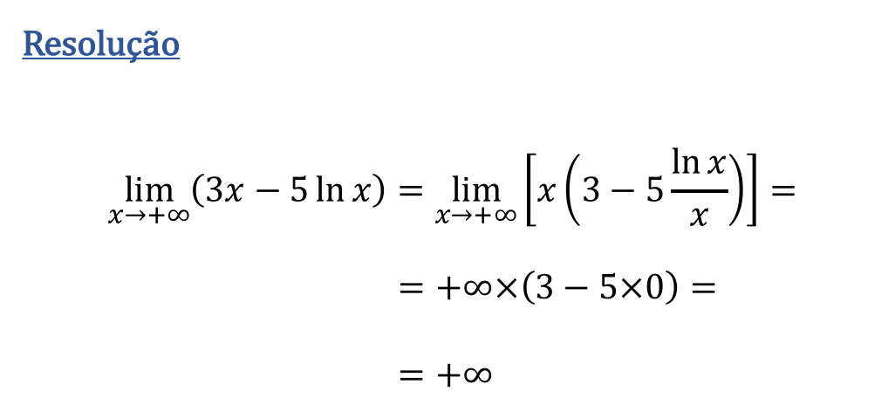
Resolução
$$\lim_{x→+∞}\left(3x−5\ln{x}\right)=\lim_{x→+∞}\left[x\left(3−5\frac{\ln{x}}{x}\right)\right]=$$
$=+∞×\left(3−5×0\right)=$
$=+∞$
2.2
Voltar

Slide 14
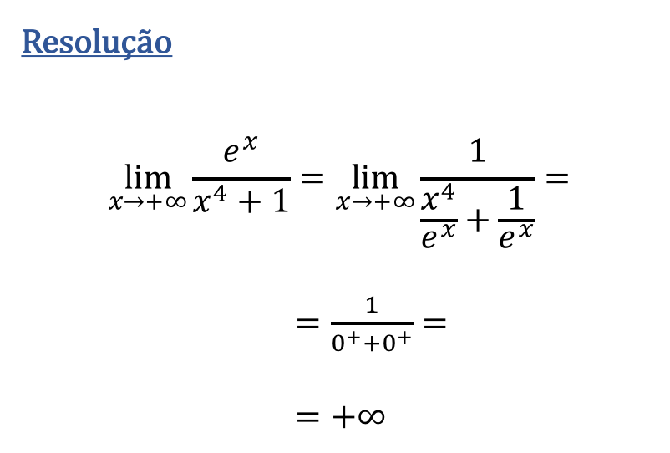
Resolução
$$\lim_{x→+∞}{\frac{e^{x}}{x^{4}+1}}=\lim_{x→+∞}{\frac{1}{\frac{x^{4}}{e^{x}}+\frac{1}{e^{x}}}}=$$
$=\frac{1}{0^{+}+0^{+}}=$
$=+∞$
2.3
Voltar

Slide 15
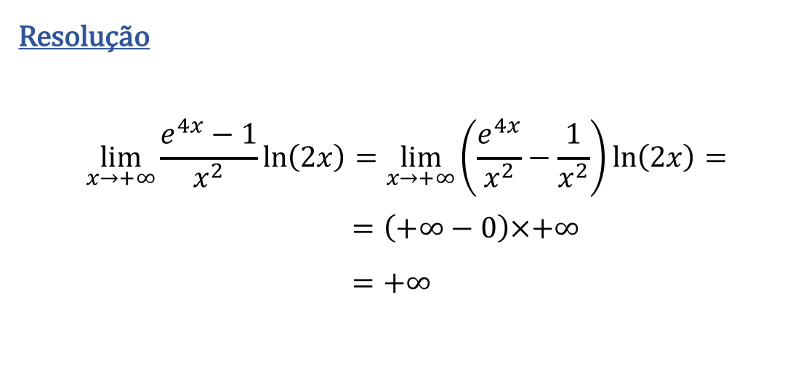
Resolução
$$\lim_{x→+∞}{\frac{e^{4x}−1}{x^{2}}\ln\left(2x\right)}=\lim_{x→+∞}\left(\frac{e^{4x}}{x^{2}}−\frac{1}{x^{2}}\right)\ln\left(2x\right)=$$
$=\left(+∞−0\right)×+∞$
$=+∞$
2.4
Voltar

Slide 16
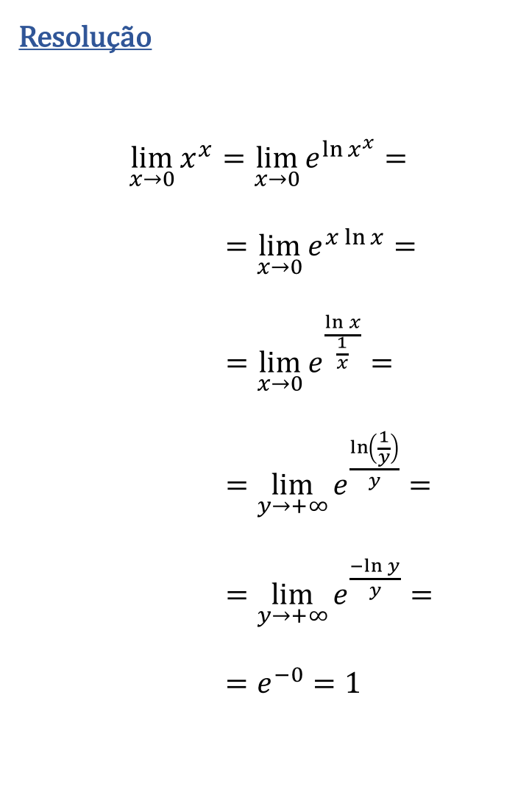
Resolução
$$\lim_{x→0}{x^{x}}=\lim_{x→0}{e^{\ln{x^{x}}}}=$$
$=\lim_{x→0}{e^{x\ln{x}}}=$
$=\lim_{x→0}{e^{\frac{\ln{x}}{\frac{1}{x}}}}=$
$=\lim_{y→+∞}{e^{\frac{\ln\left(\frac{1}{y}\right)}{y}}}=$
$=\lim_{y→+∞}{e^{\frac{−ln{y}}{y}}}=$
$=e^{−0}=1$
2.5
Voltar

Slide 17
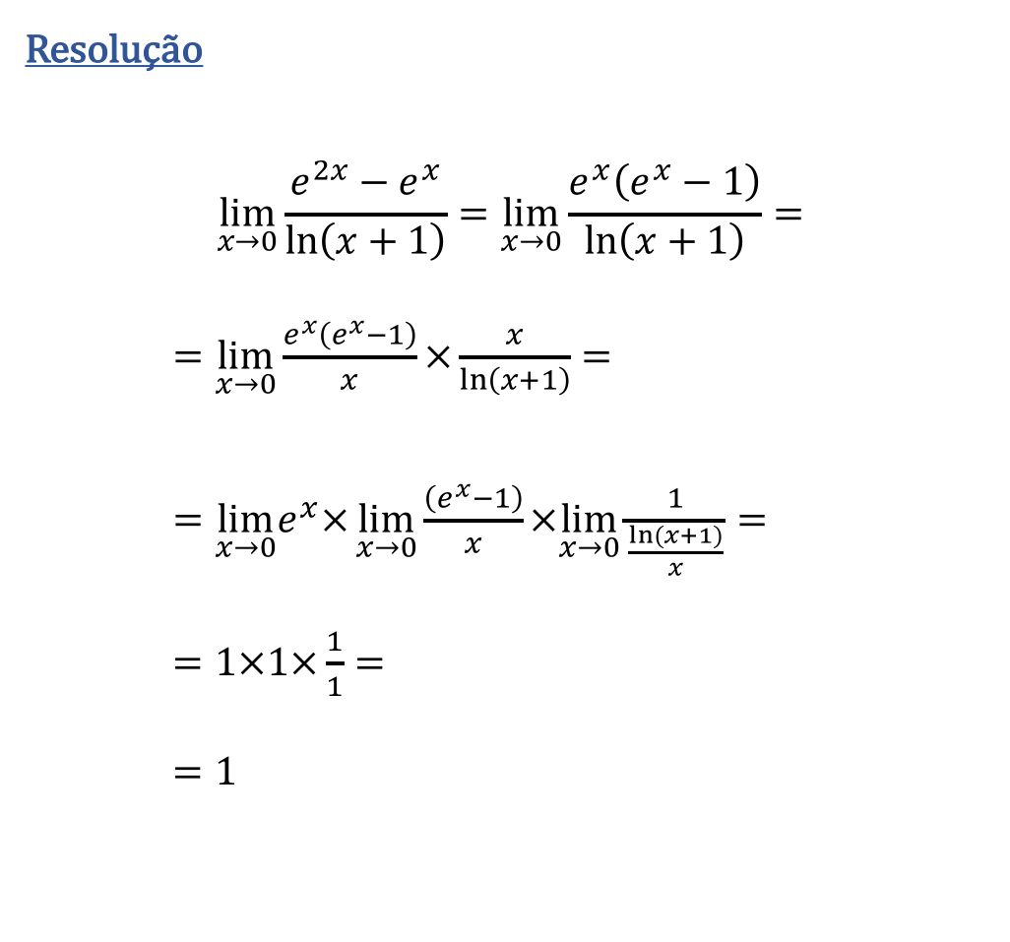
Resolução
$$\lim_{x→0}{\frac{e^{2x}−e^{x}}{\ln\left(x+1\right)}}=\lim_{x→0}{\frac{e^{x}\left(e^{x}−1\right)}{\ln\left(x+1\right)}}=$$
$=\lim_{x→0}{\frac{e^{x}\left(e^{x}−1\right)}{x}}×\frac{x}{\ln\left(x+1\right)}=$
$=\lim_{x→0}e^{x}×\lim_{x→0}{\frac{\left(e^{x}−1\right)}{x}}×\lim_{x→0}\frac{1}{\frac{\ln\left(x+1\right)}{x}}=$
$=1×1×\frac{1}{1}=$
$=1$
2.6

Slide 18
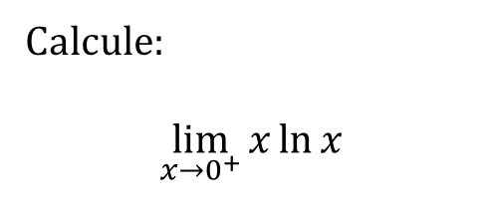
Questão 3
Calcule:
$$\lim_{x→0^{+}}{x\ln{x}}$$
Resolução

Slide 19
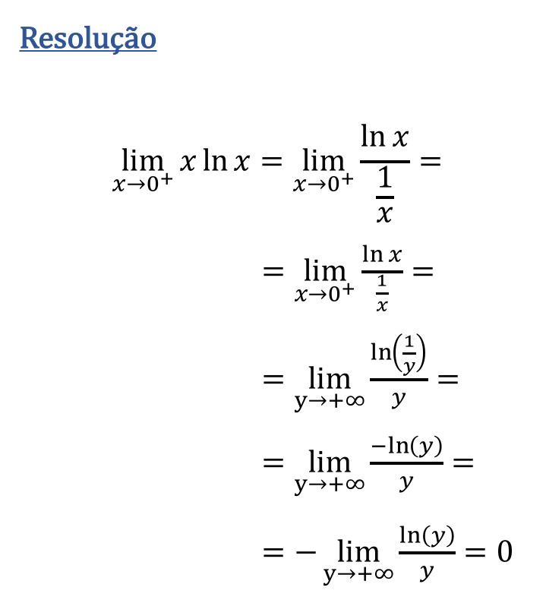
Resolução
$$\lim_{x→0^{+}}{x\ln{x}}=\lim_{x→0^{+}}{\frac{\ln{x}}{\frac{1}{x}}}=$$
$=\lim_{x→0^{+}}{\frac{\ln{x}}{\frac{1}{x}}}=$
$=\lim_{y→+∞}{\frac{\ln\left(\frac{1}{y}\right)}{y}}=$
$=\lim_{y→+∞}{\frac{−ln\left(y\right)}{y}}=$
$=−\lim_{y→+∞}{\frac{\ln\left(y\right)}{y}}=0$
3.

